Slide 1

СКАЗКИ
В UML

Slide 2

КУРОЧКА РЯБА

Slide 3
Разбить
яйцо
Мышка
Дед
Утешать
Бабка
Снести яйцо
Курочка
Ряба

Slide 4
Курочка
Ряба
Яйцо
Дед
Бабка
Мышка
Снести
Разбить
Разбить
[Пока не разобьется]
Разбить
Разбить
Плачет
Плачет
Утешает
Утешает

Slide 5

[Снесла]
[Бьет бабка]
Не разбито
[Бьет дед]
[Мышка хвостиком махнула]
Разбито

Slide 6

РЕПКА

Slide 7

Дед
Внучка
Жучка
Кошка
Мышка
Бабка
Репка
Посадил
Выросла большая
Тянет
Позвал помочь
Помогает
Тянут
Позвала помочь
Помогает
Тянут
и т.д.
…
Вытянули

Slide 8

ЁЛОЧКА

Slide 9




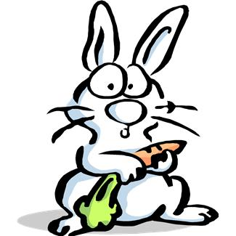
Родиться
Торопиться
Петь песенку «Спи, Ёлочка, бай, бай»
Метель
Расти
Бежать
Мороз
Быть стройной
Укутывать снежком
Возить
Быть зеленой
Рубить
Пробегать рысцою
Прийти на праздник
Скакать
Приносить радость
Скрипеть
Снег

